Slide 1
Պատկերների հետազոտում եվ օբյեկտների հայտնաբերում

Slide 2
Խնդրի դրվածք
Ուսումնասիրել պատկերների հետ աշխատանքը։ Ուսումնասիրությունների արդյունքում ստեղծել ծրագիր, որը կտա հետևյալ հնարավորությունները՝
վերբեռնել պատկերը, և պատկերի վրա կատարել որոշակի փոփոխություններ(իրագործել որոշակի ալգորիթմներ օգտագործողի մուտքագրած արժեքներով) և տեսնել արդյունքը նոր պատկերում։
մեծացնի և փոքրացնի վերբեռնած պատկերի չափերը
վերբեռնած պատկերի մեջ հայտնաբերի ուղիղ գծերը, շրջանագծերը,օբյեկտների եզրագծերը, կարողանա առանձնացնել մարդու դեմքը պատկերի վրայից։

Slide 3
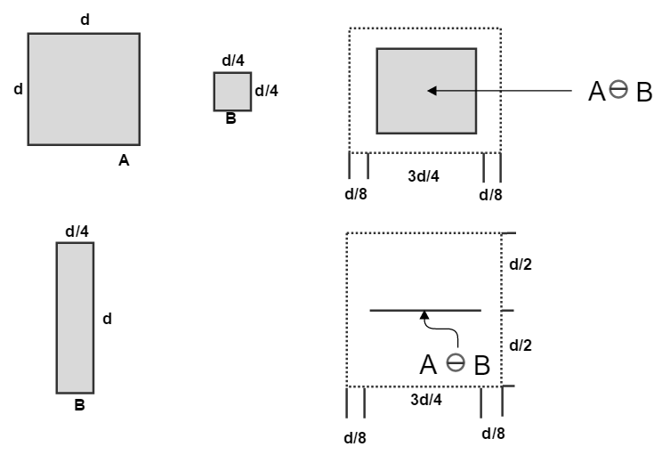
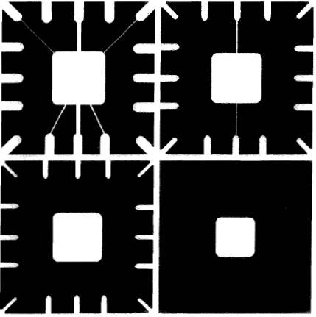
ՄորֆոլոգիաԿան Պատկերի մշակում Էրոզիա

Slide 4
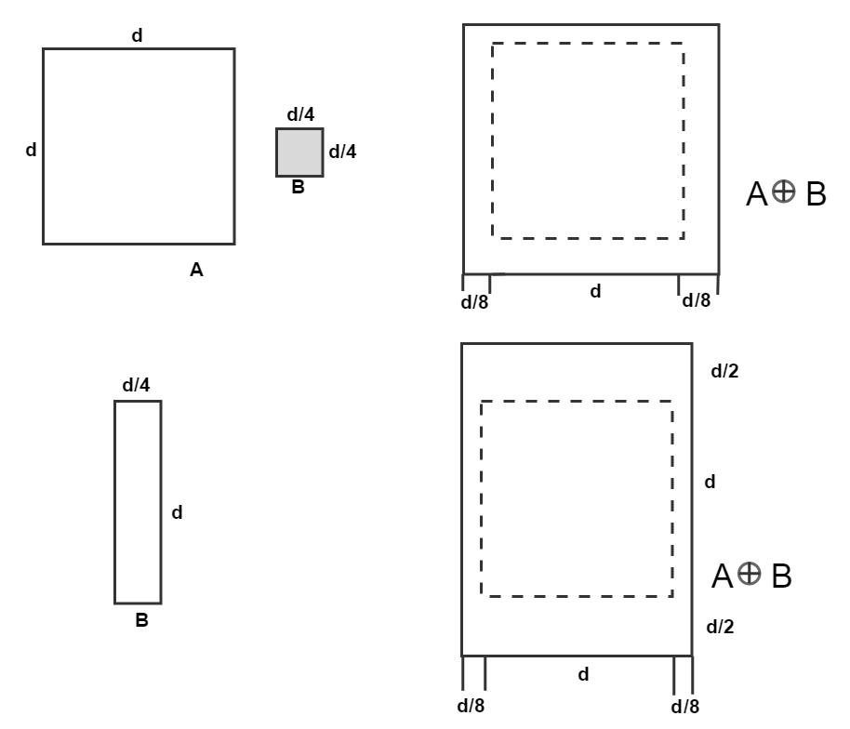


ՄորֆոլոգիաԿան Պատկերի մշակում ընդլայնում

Slide 5
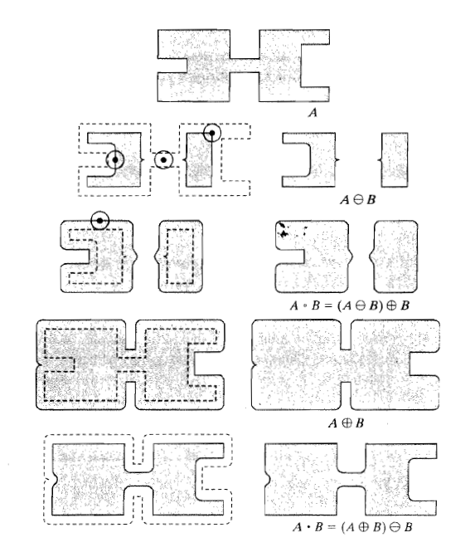
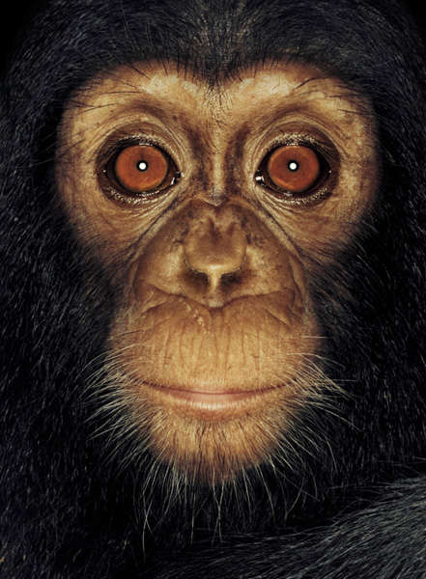
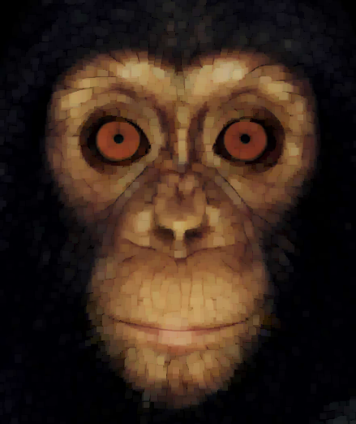

ՄորֆոլոգիաԿան Պատկերի մշակում Բացում եվ փակում

Slide 6
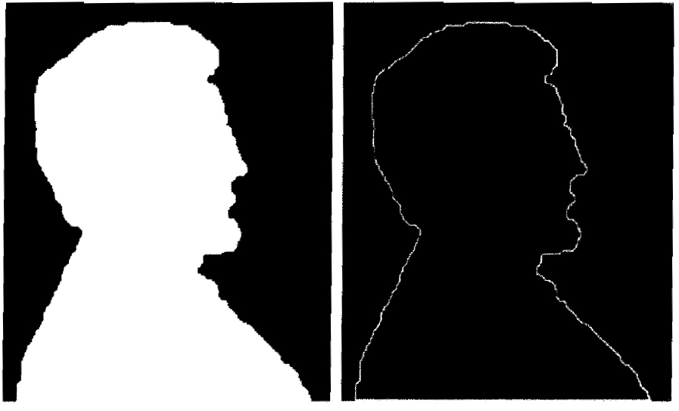

Մորֆոլոգիական եզրագծերի Հայտնաբերում

Slide 7
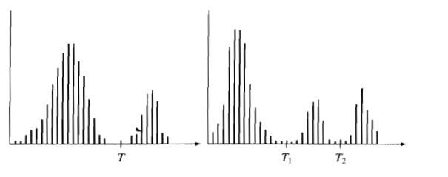
Սեգմենտավորում
Լուսավոր օբյեկտները մուգ ֆոնի վրա։
օբյեկտների և ֆոնի գույները խմբավորված են 2 գերիշխող գույներում։
2 տիպի լուսավոր օբյեկտներ մուգ ֆոնի վրա և գույները խմբավորված են 3 գերիշխող գույներում։
Ա) | Բ)

Slide 8
Լցոնում 4 Ուղղությամբ
Լցոնում(էլեմենտ,փոփոխվող գույն,լցոնման գույն)
Եթե էլեմենտի գույնը չի համապատասխանւոմ փոփոխվող գույնին ուրեմն վերադարձ։
Էլեմենտի գույնը փոխել լցոնման գույնով։
Լցոնում(ձախ էլեմենտ,փոփոխվող գույն,լցոնման գույն)
Լցոնում(աջ էլեմենտ,փոփոխվող գույն,լցոնման գույն)
Լցոնում(վերևի էլեմենտ,փոփոխվող գույն,լցոնման գույն)
Լցոնում(ներքևի էլեմենտ,փոփոխվող գույն,լցոնման գույն)
4․ Վերադարձ

Slide 9
Լցոնում 8 Ուղղությամբ
Լցոնում(էլեմենտ,փոփոխվող գույն,լցոնման գույն)
Եթե էլեմենտի գույնը չի համապատասխանւոմ փոփոխվող գույնին ուրեմն վերադարձ։
Էլեմենտի փոխել լցոնման գույնով։
Լցոնում(ձախ էլեմենտ,փոփոխվող գույն,լցոնման գույն)
Լցոնում(աջ էլեմենտ,փոփոխվող գույն,լցոնման գույն)
Լցոնում(վերևի էլեմենտ,փոփոխվող գույն,լցոնման գույն)
Լցոնում(ներքևի էլեմենտ,փոփոխվող գույն,լցոնման գույն)
Լցոնում(ձախ վերևի էլեմենտ,փոփոխվող գույն,լցոնման գույն)
Լցոնում(ձախ ներքևի էլեմենտ,փոփոխվող գույն,լցոնման գույն)
Լցոնում(աջ ներքևի էլեմենտ,փոփոխվող գույն,լցոնման գույն)
Լցոնում(աջ վերևի էլեմենտ,փոփոխվող գույն,լցոնման գույն)
4․ Վերադարձ

Slide 10
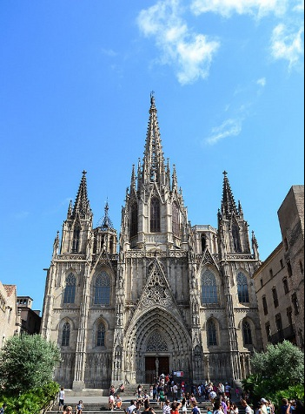
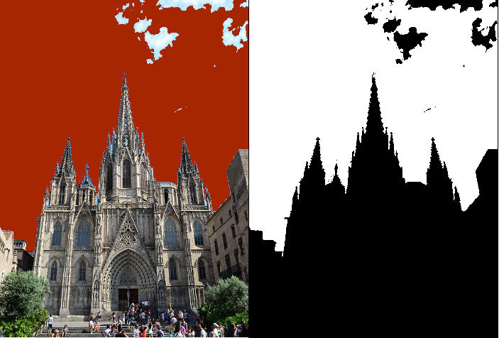
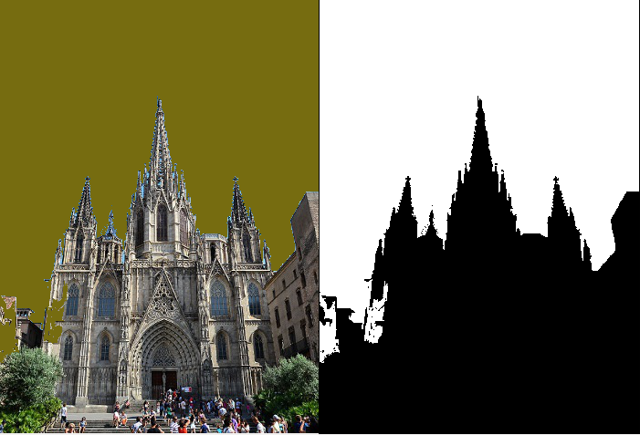
Լցոնում Ֆիքսված և Լողացող

Slide 11
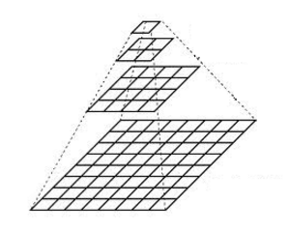
Պատկերի բուրգեր Գաուսիան բուրգեր

Slide 12
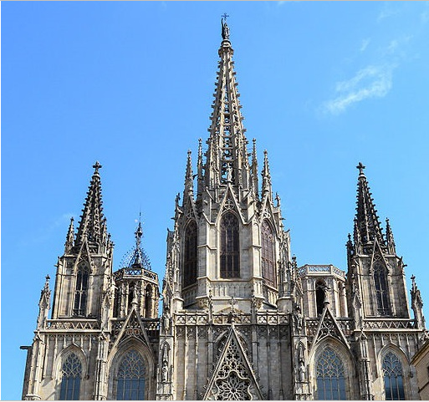

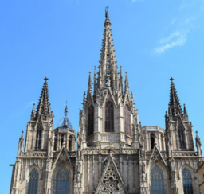
Պատկերի բուրգեր Գաուսիան բուրգեր

Slide 13
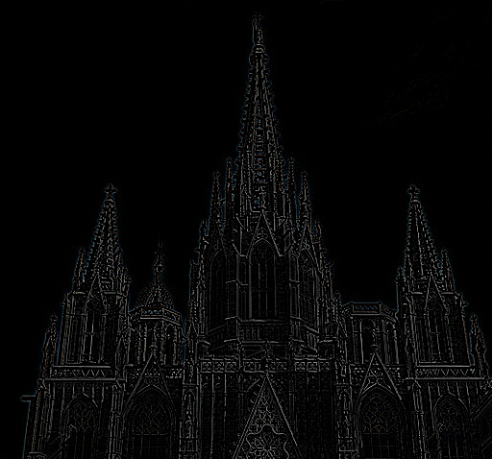
Պատկերի բուրգեր Լապլասիան բուրգեր

Slide 14
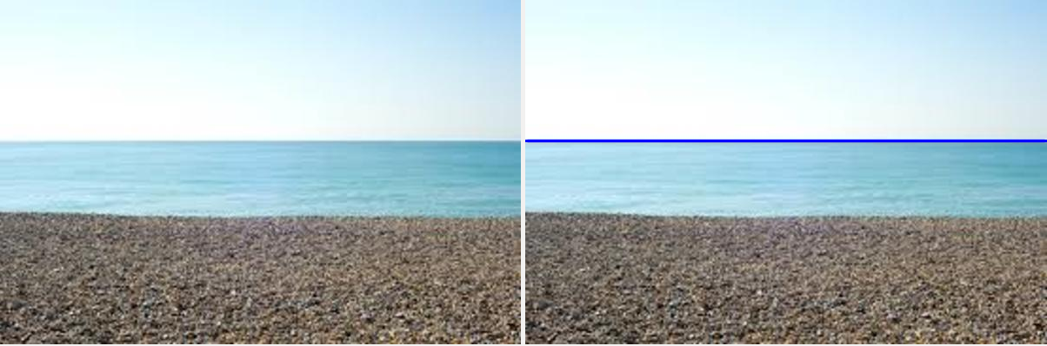
Պատկերների ձևափոխում Հոուֆ(Hough)-ի գծերի հայտնաբերում

Slide 15
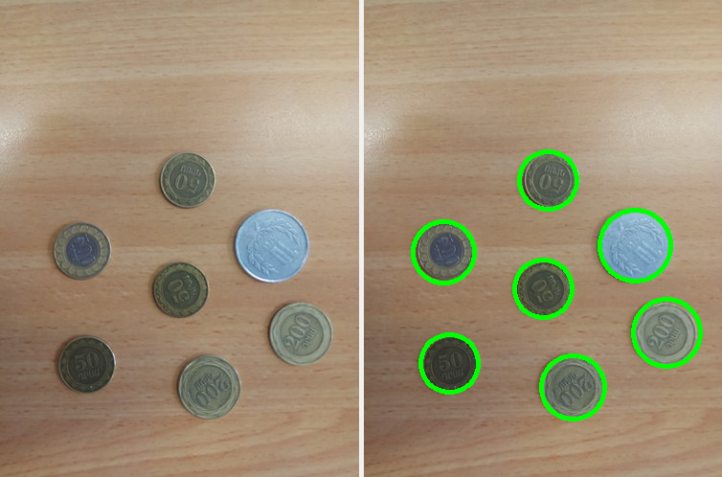
Պատկերների ձևափոխում Հոուֆ(Hough) շրջանների հայտնաբերում

Slide 16
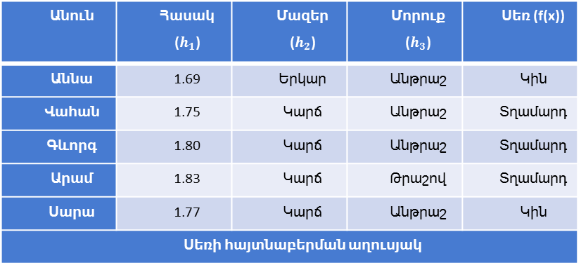
Օբյեկտների հԱյտնաբերումը
Անուն | Հասակ ($h_{1}$) | Մազեր ($h_{2}$) | Մորուք ($h_{3}$) | Սեռ (f(x))
Աննա | 1.69 | Երկար | Անթրաշ | Կին
Վահան | 1.75 | Կարճ | Անթրաշ | Տղամարդ
Գևորգ | 1.80 | Կարճ | Անթրաշ | Տղամարդ
Արամ | 1.83 | Կարճ | Թրաշով | Տղամարդ
Սարա | 1.77 | Կարճ | Անթրաշ | Կին
Սեռի հայտնաբերման աղուսյակ

Slide 17
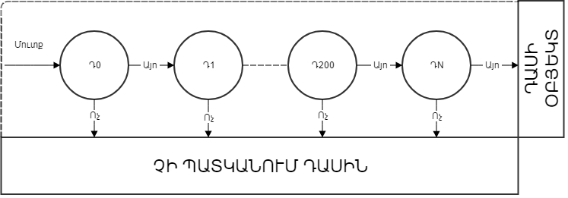
Վիոլա Ջոհընս(Viola Johns) Օբյեկտների Հայտնաբերում

Slide 18
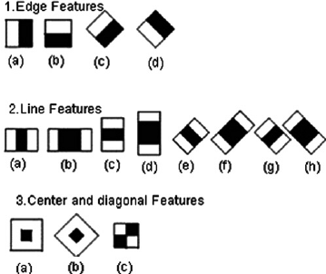
Հաարի(Haar) հատկություններ

Slide 19
Պատկերը ինտեգրալ պատկերի վերածելու օրինակ
1 | 1 | 1
1 | 1 | 1
1 | 1 | 1
Մուտքային պատկեր
1 | 2 | 3
2 | 4 | 6
3 | 6 | 9
Ինտեգրալ պատկեր

Slide 20

ԱդաԲուստ(AdaBoost) մետա-ալգորիթմ
H(x) = sign($α_{1}h_{1}$(x) + $α_{2}h_{2}$(x) + … + $α_{T}h_{T}$(x))

Slide 21
Եզրակացություն

Slide 22
Հարցեր

